Slide 1
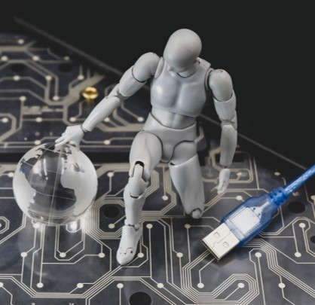
Digitaal Burgerschap
Les 5
LOTUS CO
Artificial Intelligence
Hoe blijf je menselijk in een digitale wereld?
Notes:
Dit is les 5 van de lessenserie Digitaal Burgerschap.
Bestudeer iedere slide en controleer of de lesstof passend is voor jouw les. De meeste slides bevatten instructies of extra informatie, te vinden in de notities. Wanneer je de PowerPoint presenteert, is het mogelijk om de notities te lezen per slide. Presenteer als diavoorstelling, klik met rechtermuisknop op de presentatie en klik op ‘weergave voor presentator’. Je ziet dan de slides + notities op je eigen scherm.
Deze les valt onder de Creative Commons regelgeving. De les mag worden gedeeld en aangepast voor non-commerciële doeleinden (zie laatste slide).

Slide 2
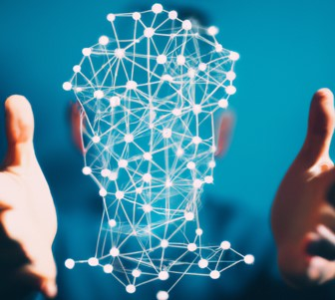
Digitaal Burgerschap
Terugblik algoritmes
Uitleg artificial intelligence
Voor- en nadelen
Digitale kunst: DALL-E en Craiyon
Afronding
Vooruitblik

Slide 3
Terugblik
Een algoritme is een reeks instructies, stappen of berekeningen die worden uitgevoerd om tot een bepaald resultaat te komen.
De 2 meest voorkomende doelen:
Een proces efficiënter maken (procesverbetering).
Komen tot een gepersonaliseerd filter (mensen beïnvloeden).
Algoritmes
Notes:
Herhaal de theorie van algoritmes. Algoritmes zijn ook belangrijk voor artificial intelligence.

Slide 4
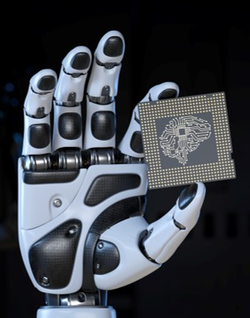
Digitaal Burgerschap
Lesdoelen
Aan het einde van de les:
wat artificial intelligence (AI) is;
wat de voor- en nadelen van artificial intelligence zijn;
hoe digitale kunst door artificial intelligence wordt gemaakt.
Notes:
Maak de studenten bewust van de lesdoelen.

Slide 5
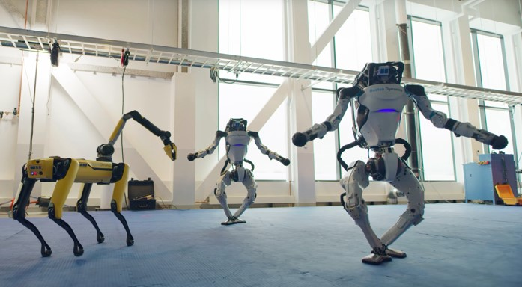
Digitaal Burgerschap
Video: Boston Dynamics
Klik op de afbeelding voor weergave video.
Notes:
Deze video laat zien dat de robots van Boston Dynamics gesynchroniseerd kunnen dansen. Mocht de klas het leuk vinden, dan kun je meerdere video’s laten zien van Boston Dynamics.
Hieronder wat suggesties:
Atlas | Partners in Parkour
https://youtu.be/tF4DML7FIWk
A Year with Spot
https://youtu.be/VRm7oRCTkjE
Spot Launch
https://youtu.be/wlkCQXHEgjA
Stretch
https://youtu.be/yYUuWWnfRsk

Slide 6
Digitaal Burgerschap
Wat betekent artificial intelligence?
Artificial intelligence (AI)
Artificiële intelligentie (AI)
Kunstmatige intelligentie (KI)
Met kunstmatige intelligentie proberen we onze menselijke hersenen na te bootsen. Je leert de computer om niet alleen voorgeprogrammeerde commando’s uit te voeren, maar ook om nieuwe dingen te leren, zoals het herkennen van gezichten of dieren.
Notes:
Leg uit wat artificial intelligence betekent.

Slide 7
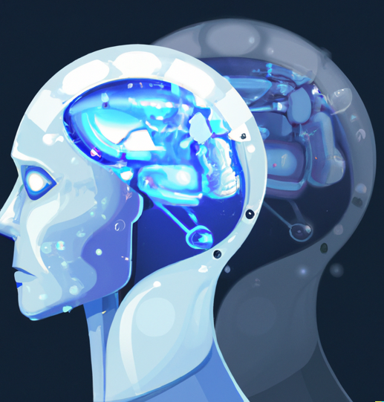
Digitaal Burgerschap
Wat is artificial intelligence?
Het bestaat in de kern uit twee bestanddelen:
Een zelflerend algoritme
Data-analyse
Door te leren van hun eigen fouten, leveren machines (of computers) een beter resultaat. Je spreekt dan ook wel van: machine learning.
Notes:
(Optionele dia)
Verdieping van techniek van AI. Het kan zijn dat het te lastig is voor de klas. Je kunt deze dia daarom eventueel overslaan. Machine learning is wel een belangrijk terugkerend begrip.
(Achtergrond informatie voor de docent)
Kunstmatige intelligentie (KI), of artificiële intelligentie (AI), zijn apparaten die reageren op data of impulsen uit hun omgeving. Daarmee nemen ze zelfstandig beslissingen. Het gaat bij KI dus niet om de rekenkracht, maar om de mogelijkheid (zelfstandig) te leren en beslissingen te nemen.
De apparaten zijn zich echter niet bewust van de taken die ze uitvoeren. Ze volgen algoritmes en herkennen patronen. Door te leren van hun eigen fouten, leveren ze een beter resultaat. Je spreekt dan ook wel van Machine Learning.
Zelflerend algoritme, data analyse en machine learning:
Zelf kunnen leren betekent niet dat alles vanzelf gaat. De werking ervan is zo goed of slecht als de kwaliteit van het algoritme dat door mensen is bedacht en de data waarmee het is getraind. Als de trainingsdata niet wordt vernieuwd blijft het algoritme niet leren. Het algoritme neemt beslissingen op basis van wat het heeft geleerd voordat wij het uiteindelijk als programma gebruiken. Je kunt het programma zo door ontwikkelen dat het ook weer nieuwe gegevens verzamelt tijdens het gebruik. Door die gegevens te verwerken, kan er een nieuwe momentopname worden gemaakt. Zo verbeter je de artificial intelligence.
Waar het bij algoritmes gaat om rekenkracht, gaat het bij AI over zelfstandig beslissingen nemen van een computer zonder menselijke handeling.
https://www.kennisnet.nl/publicaties/artificial-intelligence-uitgelegd/

Slide 8
Digitaal Burgerschap
Op de volgende slide staan voorbeelden van producten en diensten die AI bevatten.
Vorm een groepje met je klasgenoten en probeer bij één van de voorbeelden een voor- en nadeel van dit product te bedenken.
Hiervoor heb je 10 minuten, daarna wordt dit klassikaal besproken.
Opdracht
Notes:
Op de volgende slide staan 6 afbeeldingen met producten en diensten die door AI kunnen worden bestuurd. De studenten gaan eerst zelf onderzoeken wat de voor- en nadelen zijn. Laat de studenten gebruik maken van Google of laat ze eventueel DuckDuckGo gebruiken. Laat de studenten samenwerken in groepjes.

Slide 9
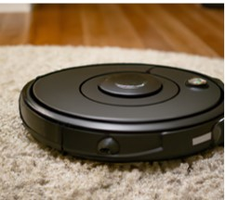
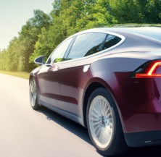
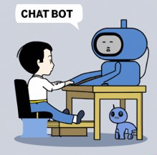
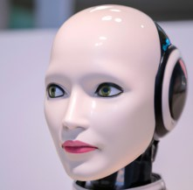
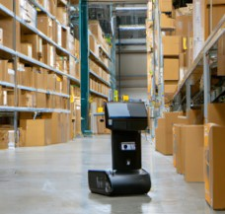
1
2
3
4
5
6
Notes:
1: robot stofzuiger, 2: tesla (zelfsturende auto’s), 3: spraakbesturing Siri/Alexa/Google 4: Chat bots, 5:Robots (bijv. Boston Dynamics/Sophia), 6: Warehouse (magazijn) robots. Zoeken in het Engels kan meer opleveren. Zoek dan naar advantages en disadvantages.
Robot stofzuiger
Niet alle robot stofzuigers hebben AI, maar sommigen kunnen de omgeving scannen en gebaseerd op die gegevens de kamer stofzuigen en objecten uit de weg gaan.
Voordeel: je hoeft zelf niet meer te stofzuigen, kan tijd besparen.
Nadeel (privacy): Het blijkt dat de apparaten van bedrijven zoals Amazon de omgeving scannen en dit onthouden. Deze gegevens worden bewaard en kunnen communiceren met apparaten zoals Alexa.
Tesla (en andere autonome auto’s)
Nederland zal het eerste land ter wereld zijn waar de zelfrijdende zonder stuur op de openbare weg gezien wordt. De nieuwe verkeersregels zijn door de ministerraad goedgekeurd, waardoor ons land als eerste land kan experimenteren met de zelfrijdende auto. Hierdoor zal de zelfrijdende auto vanaf december 2022 op de weg te zien zijn. (bron: https://www.ikwilvanmijnautoaf.nl/blog/zelfrijdende-auto-nederland)
Voordeel: je kunt werken terwijl je vervoerd wordt, verbeterde verkeersveiligheid, de files zullen verminderen omdat de auto’s beter kunnen inschatten hoeveel ruimte zij nodig hebben en met elkaar kunnen communiceren waardoor er een betere doorstroom op de weg zal zijn. Je kunt een auto delen met je familie en met een app naar een locatie sturen en worden vervoerd, dus minder auto’s nodig.
Nadeel: het is nooit compleet veilig, wie krijgt de schuld wanneer een ongeluk is ontstaan? Kunnen worden gehackt, minder accijnzen/belastingen omdat er minder overtredingen zullen zijn (alhoewel er dan ook minder ongelukken en Co2 uitstoot zal zijn, wat weer geld bespaart). Rijschoolhouders zullen ook niet/minder nodig zijn.
Siri/Alexa (voor de docent: https://www.knowyourmobile.com/nl/gebruikershandleiding/siri-uitgelegd-gids-commando%27s-geschiedenis-updates/)
Apple heeft Siri niet uitgevonden. Het verhaal van Siri begint veel eerder dan dat - in het begin van de jaren 2000. En het gaat om de Amerikaanse defensie-industrie, een UCLA-alumnus en een mooie Noorse vrouw. Siri's naam is gemaakt door Kittlaus, het betekent "mooie vrouw die je naar de overwinning leidt" in het Noors. Na vele ontwikkelen was het uiteindelijk mogelijk voor Siri om door machine-learning de technologie te verbeteren.
Voordeel: kan helpen doormiddel van spraakbesturing, handen vrij voor andere dingen.
Nadeel (privacy): luistert altijd mee, kan worden gehackt.
Chatbots (https://www.iodigital.com/en/history/booming/wat-is-een-chatbot)
Een chatbot kun je vergelijken met spraakassistenten zoals Siri (Apple, iOs) en Google Now (Android). Eén van de verschillen is dat er bij een chatbot sprake is van getypte berichten in plaats van spraakberichten. Je kunt bijvoorbeeld een opdracht typen of uitspreken, zoals: ‘’Boek een vliegticket naar Rome’’.
- Voordeel: kan handig zijn bij helpdesks en werk ontnemen, reageert sneller, scheelt veel personeelskosten.
Nadeel: opzet en inrichting kost veel tijd, vragen en antwoorden dienen van tevoren worden bedacht en uitgeschreven, zijn niet foutloos en kan daardoor frustrerend zijn voor klanten.
Robots
Voordeel: kunnen (in de toekomst) helpen in het huishouden en bijv. ouderen of eenzame mensen vergezellen.
Nadeel: kunnen geprogrammeerd worden voor slechte doeleinden. Er zijn al mensen die wapens op de robots van Boston Dynamics hebben geïnstalleerd. Zullen nooit compleet menselijk zijn.
Magazijn robots
Voordeel: Maken werk in magazijn efficiënt, zijn sneller, stabieler, nauwkeuriger en bestendig tegen vermoeidheid en stress, kunnen werk ontnemen
Nadeel: Kost veel om aan te schaffen, minder banen voor mensen, hoge onderhoudskosten, minder flexibiliteit en vindingrijkheid: kunnen niet kritisch denken of beslissingen voor complexe dingen maken.

Slide 10
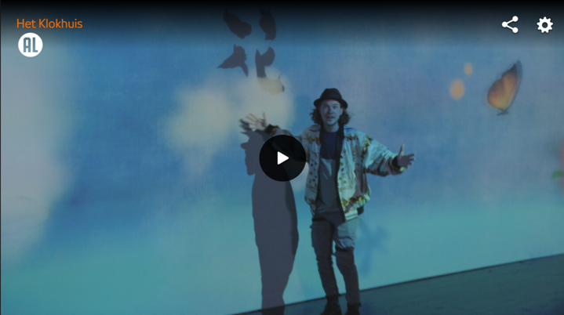
Digitaal Burgerschap
Video: Digitale Kunst
Klik op de afbeelding voor weergave video.
Notes:
https://www.hetklokhuis.nl/tv-uitzending/4502/digitale-kunst
Dit is een fragment van Klokhuis. De presentator loopt rond door het Groninger Forum en legt uit wat artificial intelligence is.

Slide 11
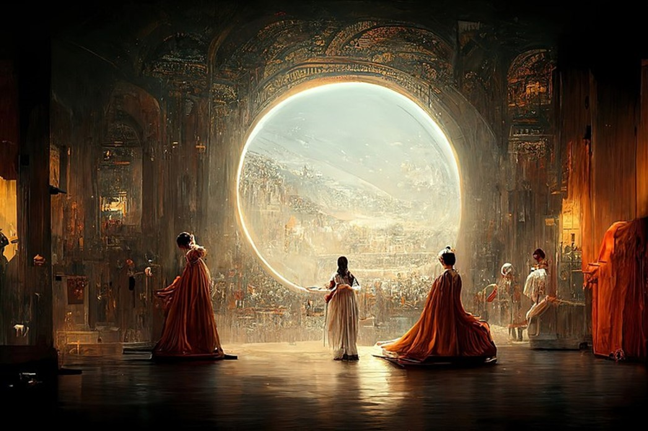
Digitaal Burgerschap
Is dit kunst?
Notes:
https://nvair.nl/2022/ai-gegenereerd-kunstwerk-wint-digitale-kunst-wedstrijd/
Laat de afbeelding aan de studenten zien. Vinden zij dit kunst? Deze afbeelding is gegenereerd door AI en heeft een kunstprijs gewonnen. Daar is veel kritiek op geweest. Volgens de maker is het ook een kunst om de goede prompt te geven.
Leg uit dat een prompt de omschrijving/zin met woorden is, waarmee je omschrijft wat hoe de afbeelding eruit moet zien.

Slide 12
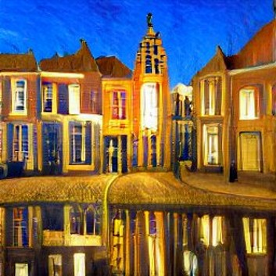
Digitaal Burgerschap
Craiyon
DALL-E en Craiyon
Notes:
DALL-E 2 (een samenvoeging van WALL-E/Dali)
Craiyon (samenvoeging van crayon + ai, spreek uit als kreejon) crayon betekent krijt
DALL-E en Craiyon zijn beiden AI die afbeeldingen kunnen genereren. Het principe is exact hetzelfde zoals uitgelegd in de video van Klokhuis. De AI heeft velen afbeeldingen geanalyseerd en kan gebaseerd op een zoekopdracht (prompt) zelf afbeeldingen genereren.
Voor de docent: zie hier een fragment over Dall-E: https://www.gids.tv/video/471272/renze-alexander-kloepping-over-kunstmatige-intelligentie-die-teksten-en-kunst-creeert
Je kunt zelf een account aanmaken voor DALL-E en dit met de klas proberen. De studenten moeten later met Craiyon drie kunstwerken maken. Craiyon is een mini versie van DALL-E en werkt daarom minder goed, maar is meer toegankelijk.
https://openai.com/dall-e-2/

Slide 13
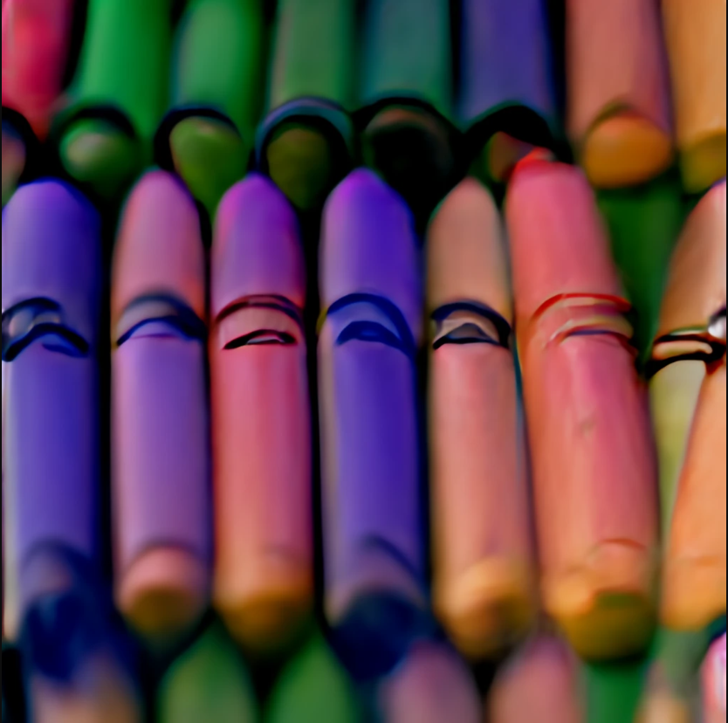
Digitaal Burgerschap
Portfolio- opdracht 7
Craiyon
Ga naar www.craiyon.com en laat de AI je eigen afbeelding maken.
Voer je eigen Engelse woordenreeks (prompt) in. Het duurt maximaal 2 minuten voordat je afbeelding gegenereerd is.
Tip: vind je Engels lastig, gebruik dan Google Translate.
Tip: Wil je de afbeelding in een bepaalde stijl, dan kun je bijvoorbeeld 'cartoon', 'painting' of 'photo' toevoegen aan je woordenreeks.
Doe dit drie keer en voeg de resultaten toe aan je portfolio.
Notes:
Meer uitleg te vinden in opdrachten document.

Slide 14
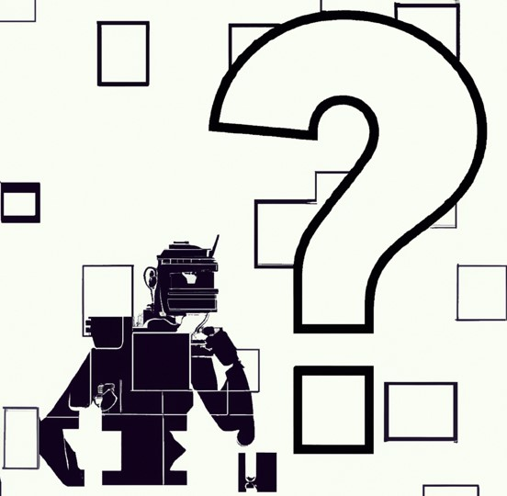
Digitaal Burgerschap
Afronding
Is jou iets opgevallen deze les?
Notes:
Zie volgende slide voor het antwoord.

Slide 15
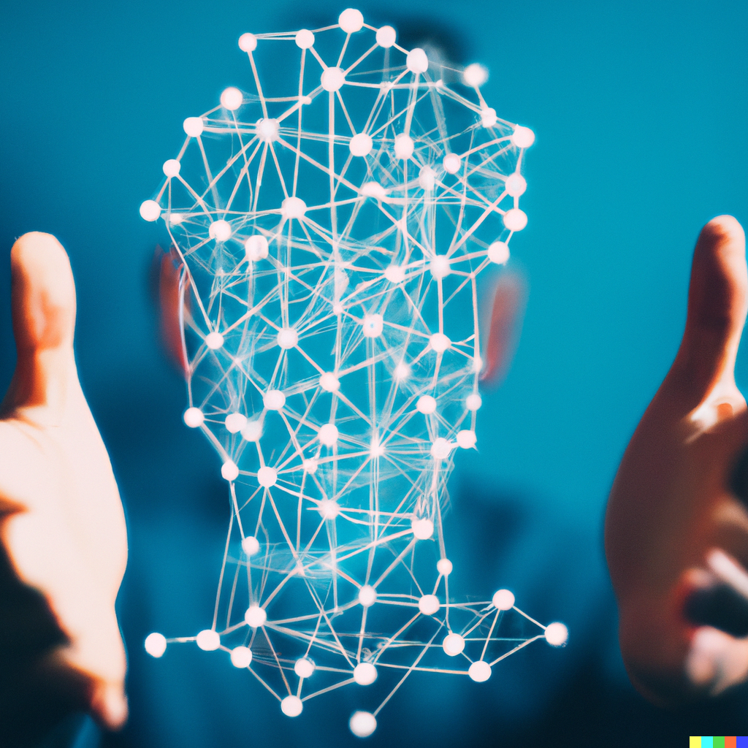
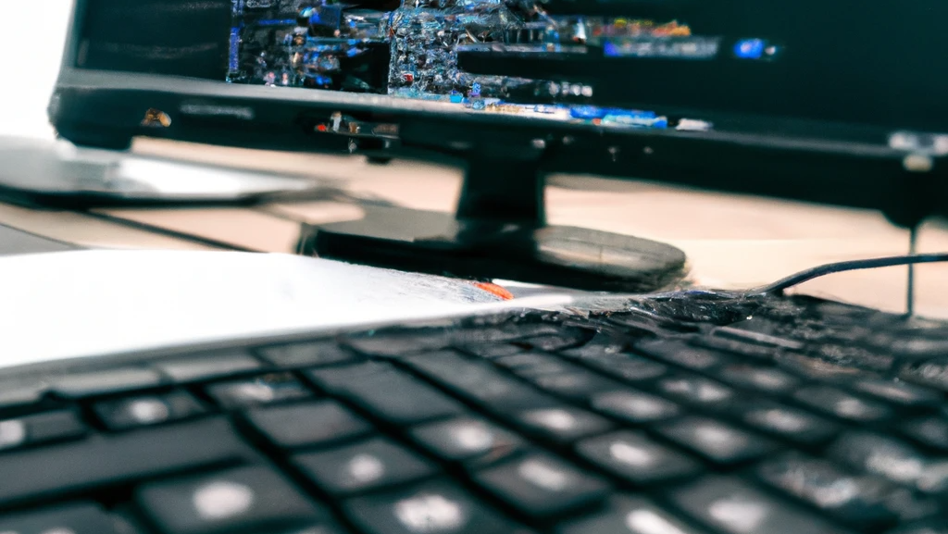
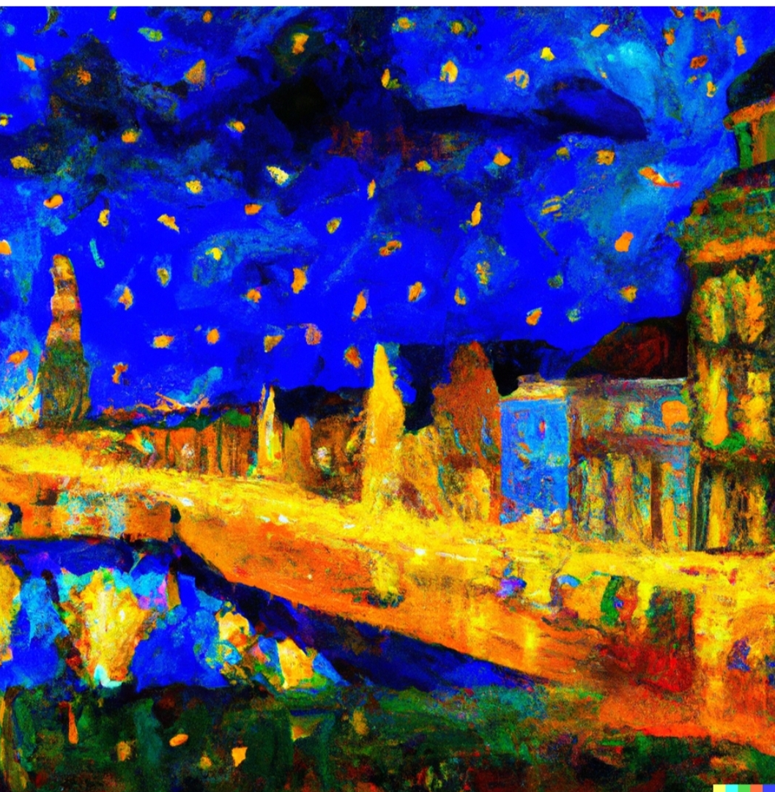
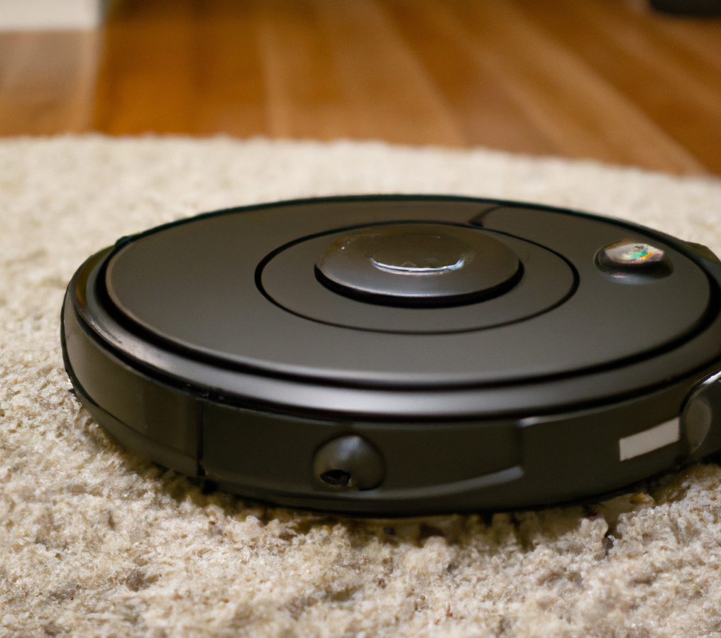
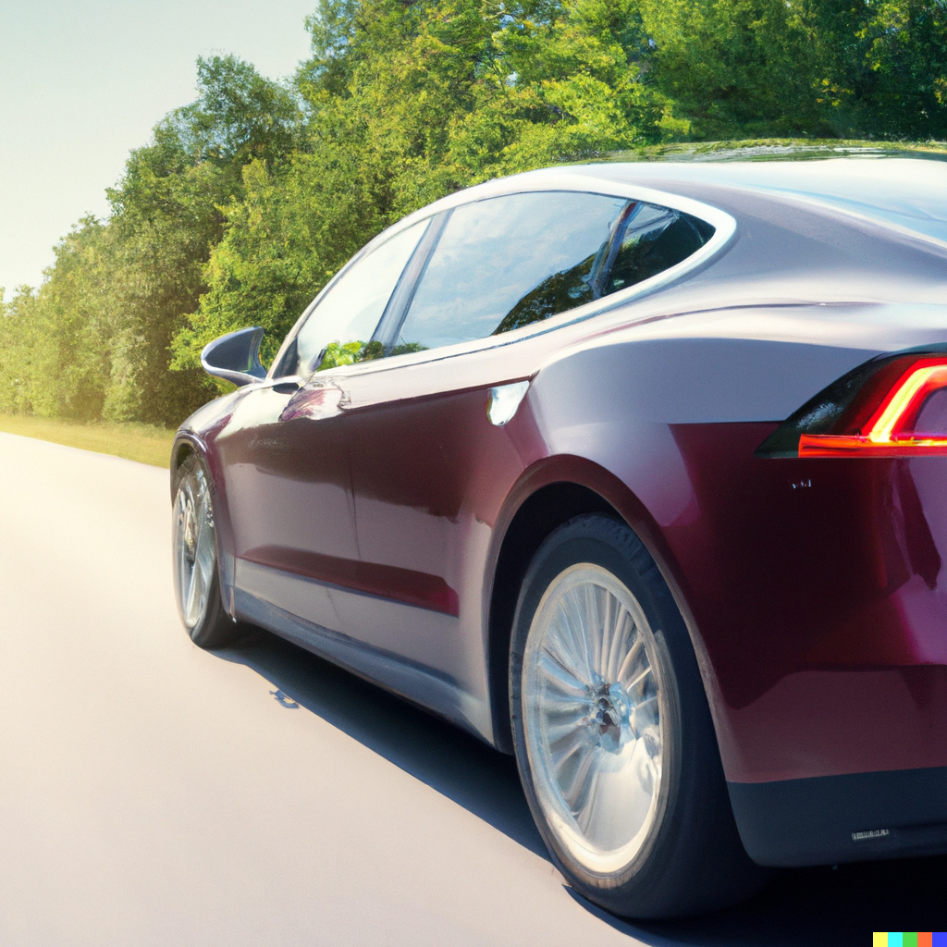
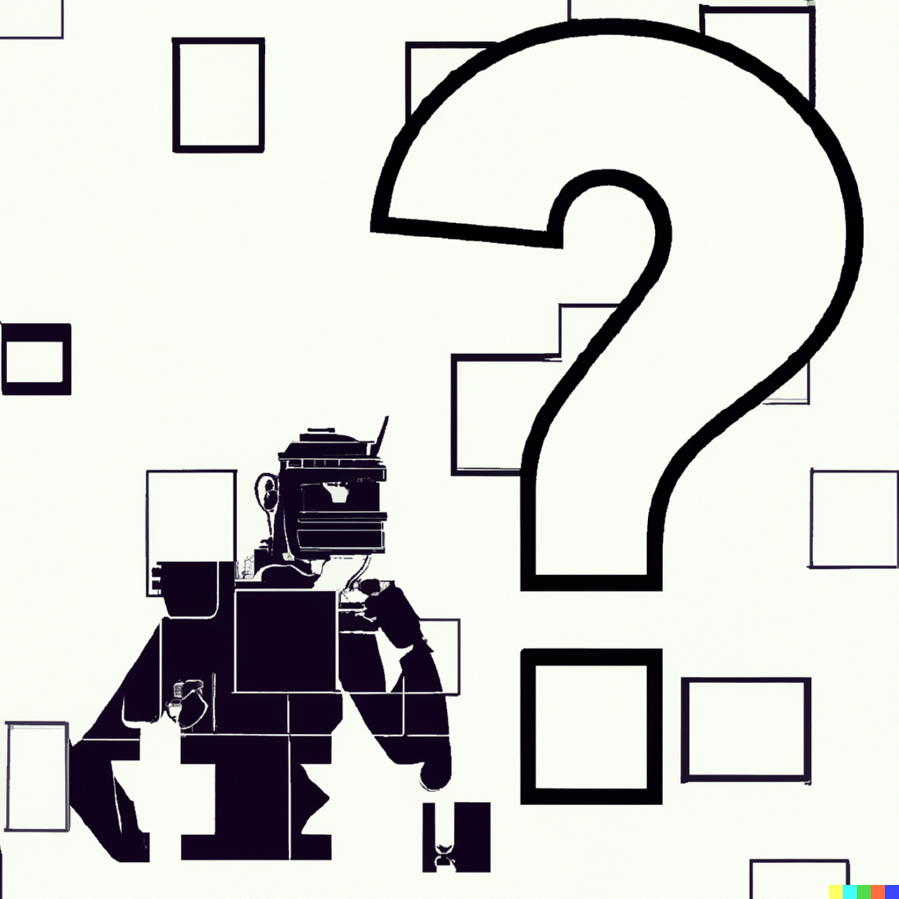
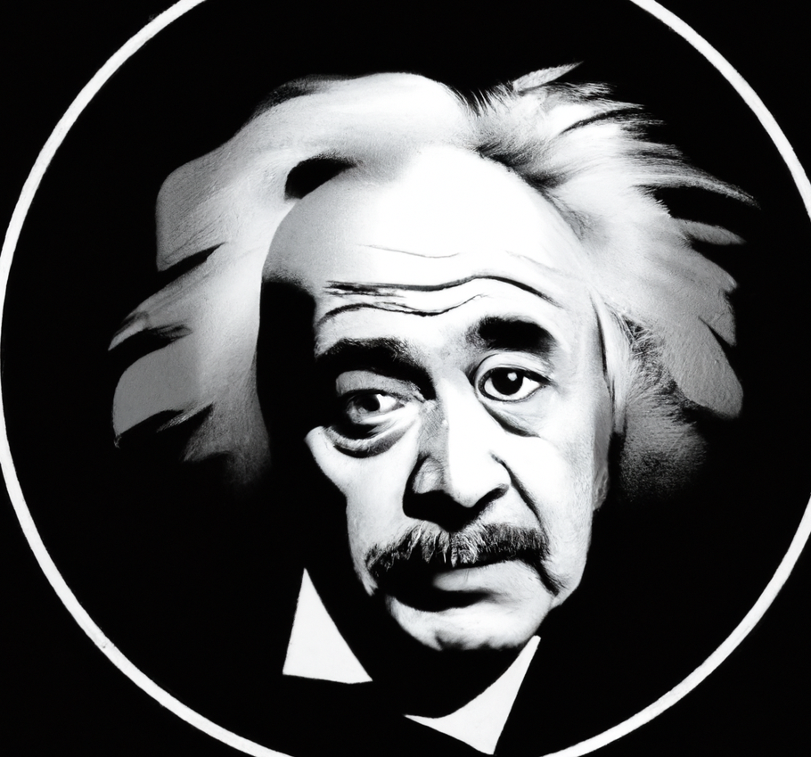
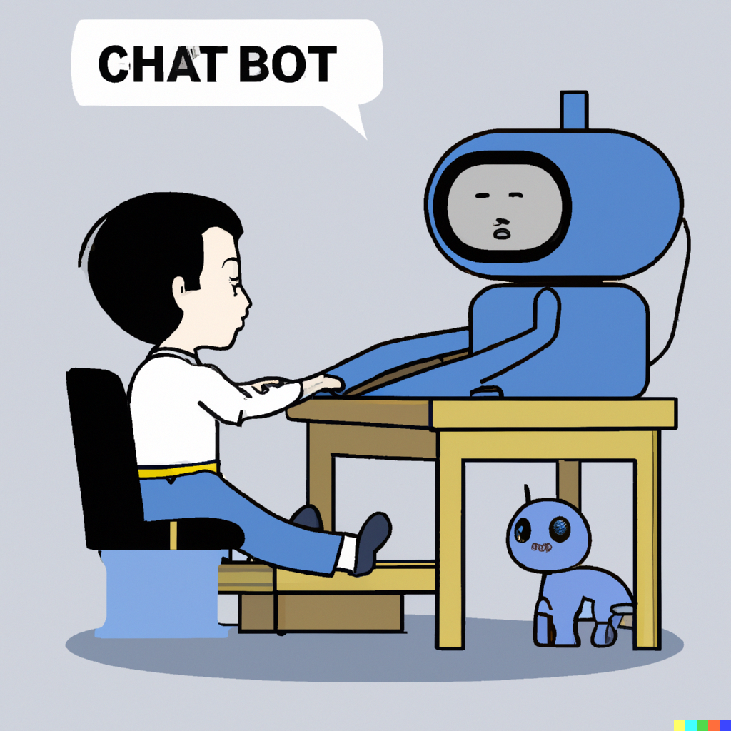
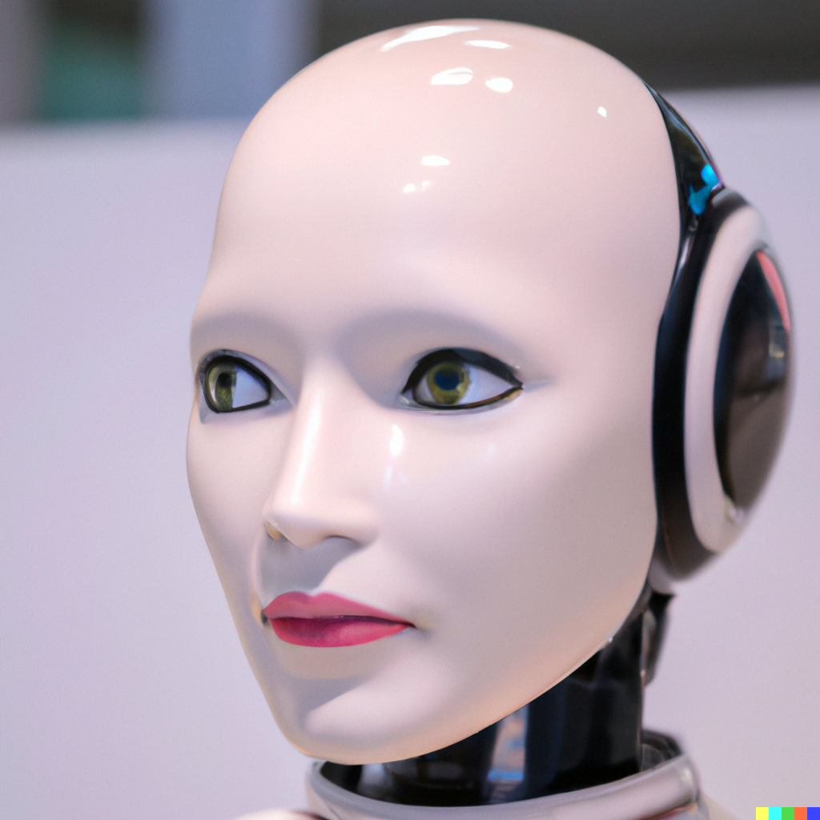
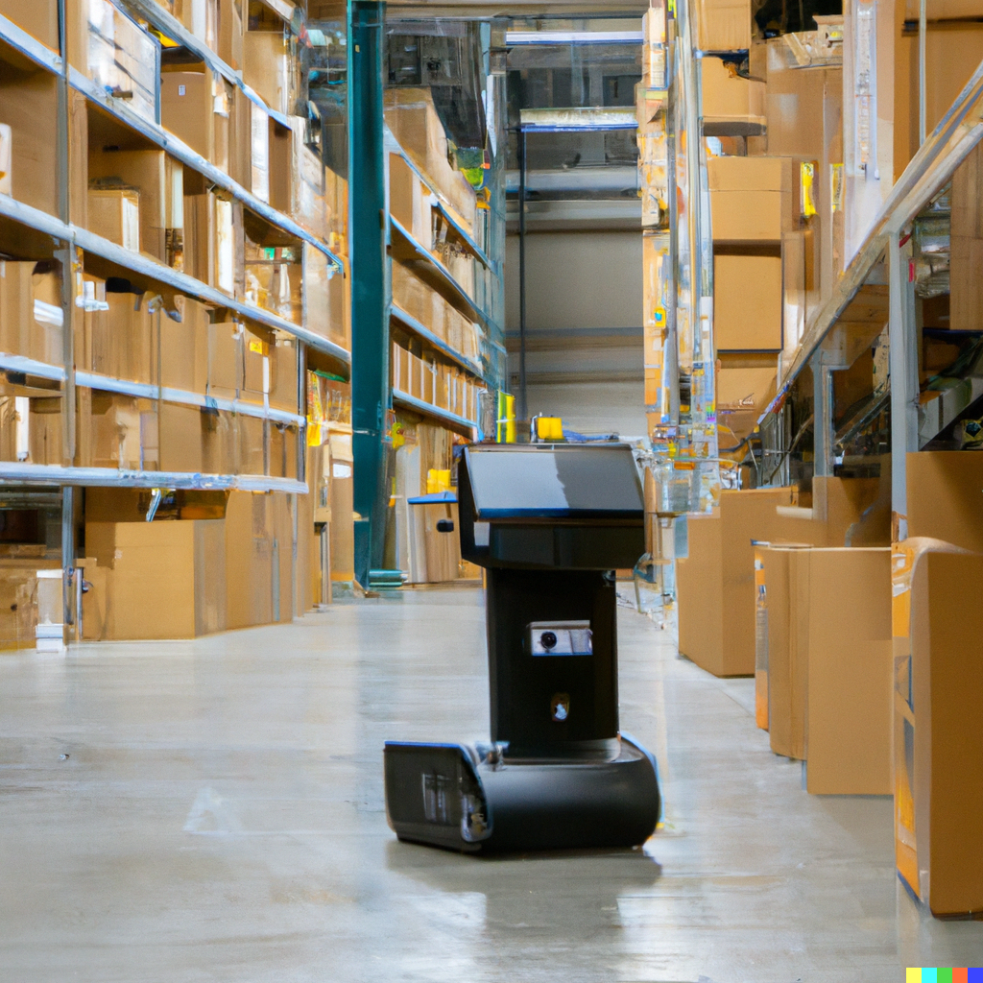
Afronding
Alle afbeeldingen in deze PowerPoint zijn gegenereerd door AI.
Notes:
Einstein is de gehele lessenserie al een door AI gegenereerde afbeelding.

Slide 16
Digitaal Burgerschap
Afronding
Nu weet jij:
wat artificial intelligence (AI) is;
wat de voor- en nadelen van artificial intelligence zijn;
hoe digitale kunst door artificial intelligence wordt gemaakt.

Slide 17
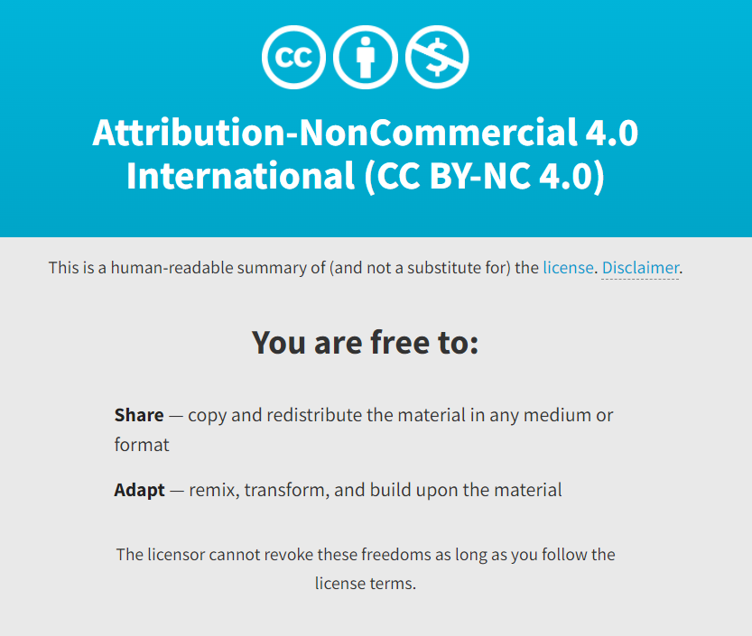
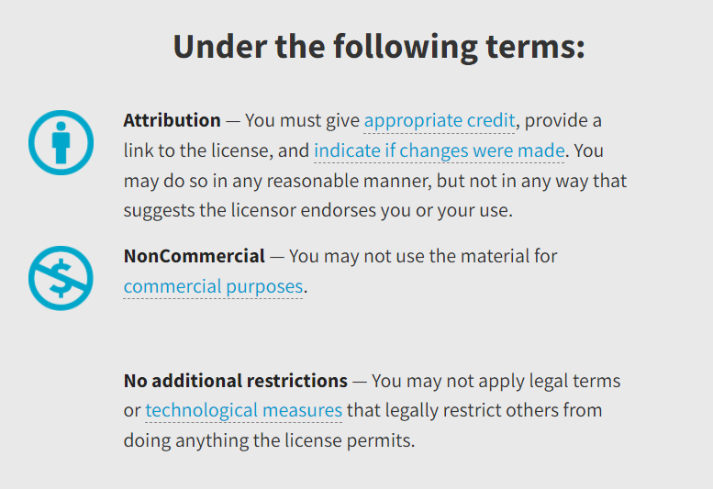
EINDE LES
Deze les valt onder de Creative Commons regelgeving. De les mag worden gedeeld en aangepast voor non-commerciële doeleinden.
https://creativecommons.org/licenses/by-nc-sa/4.0/legalcode.nl

